Slide 1


25-2 FALL CSEG516-01
신진서처럼 두게 만들기
: 프로 스타일 모방 바둑 AI
스타일 보상 기반 바둑 정책 강화학습
20200572 경제학과 엄상호

Slide 2
Part 1 서론
프로젝트 주제 및 목표
프로젝트 동기
프로젝트 개요
Part 2 본론
환경 및 데이터셋
State, Action, Reward
Base Policy
스타일 분류기
스타일 RL
Part 3 결론
실험 결과
결론 및 의의
보완 및 개선사항
목차

Slide 3
Part 1
서론

Slide 4
프로젝트 주제 및 목표
프로젝트 주제
프로 기보로 학습한 기본 정책망 위에 스타일 분류기를 보상으로 얹어, “신진서처럼 두는” 정책 분포 학습
핵심 목표
기본적인 승률/기력 위주의 정책(base_policy)을 먼저 지도학습(BC) 으로 학습.
별도의 스타일 분류기(style classifier) 를 학습해, 주어진 (state, action)이 신진서 스타일인지 아닌지 확률로 평가.
이 분류기를 reward function으로 사용하여,
“신진서 스타일일 확률을 높이되”
“기존 base policy와의 거리(KL)는 너무 벌어지지 않게”
“프로 실제 수와도 크게 벗어나지 않게(BC loss 유지)”
→ 스타일과 기력을 동시에 만족하는 정책을 만들고, 그 특성을 분석.

Slide 5


프로젝트 동기
바둑에서 스타일 분석의 중요성
각 프로들은 바둑을 두는 스타일인 기풍을 가졌고, 인공지능의 발달 이후인 지금도 기풍을 고려함
과거·현재 모두, 세계 대회에서 “상대 기사 기보를 어떻게 분석하느냐”가 성적에 매우 중요
핵심 목표
전통적으로는 기보를 수작업으로 모으고
동료 기사와 함께 포석·전투·끝내기 스타일을 분석
“만약 특정 기사의 수를 모방하는 모델이 있다면?”
→ 해당 모델과 대국하면서 실전 대비 가능
→ 스타일 차이를 정량적으로 분석하는 연구 가능

Slide 6
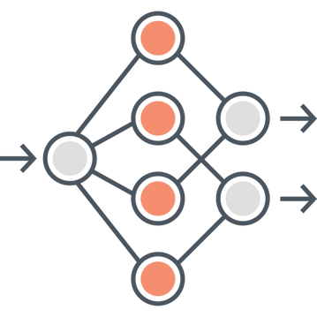


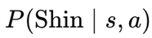
프로젝트 개요
3단계 파이프라인
Base policy 학습 (BC)
여러 프로 기보 → (state, action) → CNN 정책망
스타일 분류기 학습
Shin 기보 vs 기타 프로 기보를
“신진서 스타일인지” 이진 분류
스타일 보상 기반 RL 파인튜닝
Base policy를 초기값으로
스타일 확률 를 보상으로 하는
Contextual Bandit + BC + KL 업데이트

Slide 7
Part 2
본론

Slide 8
환경 및 데이터셋
실험 환경
언어 / 프레임워크
Python 3.10
PyTorch (정책망 / 스타일 분류기 / RL 학습)
numpy, pandas, matplotlib, sgfmill(sgf 파싱) 등
하드웨어
Google Colab GPU(T4, A100)
로컬 Mac(기본적인 파일 구조 생성 및 전처리 진행)

Slide 9
환경 및 데이터셋
코드 구조
case_study_policies.py : 특정 포지션들에 대해 여러 정책의 선택 수를 비교·분석하는 “케이스 스터디”용 스크립트
compare_policies.py : 여러 정책 간의 정량 비교(예: 스타일 점수, move agreement, KL 등)를 계산하는 스크립트
dataset.py : GoPositionDataset, .npz 로부터 state/action 로딩
debug_list_sgf.py : SGF 관련 경로나 파싱 문제를 디버깅하기 위한 보조 스크립트
models.py : PolicyNet, 스타일 분류기와 공유 가능한 CNN 블록
sgf_parser.py : SGF(바둑 기보 포맷)를 파싱해서 내부 포맷(좌표/수순)으로 변환하는 모듈
sgf_shin_moves.py : 신진서 9단 기보에서의 수만 추출해서 Shin 데이터셋을 만드는 데 특화된 스크립트
shin_utils.py : Shin 관련 데이터/분석을 도와주는 유틸리티 함수 모음
train_bc.py : base policy 지도학습
train_style_classifier.py : 스타일 분류기 학습
train_style_rl.py : 스타일 RL + BC + KL 학습 스크립트
notebooks/ : EDA, 시각화, policy 비교 노트북

Slide 10
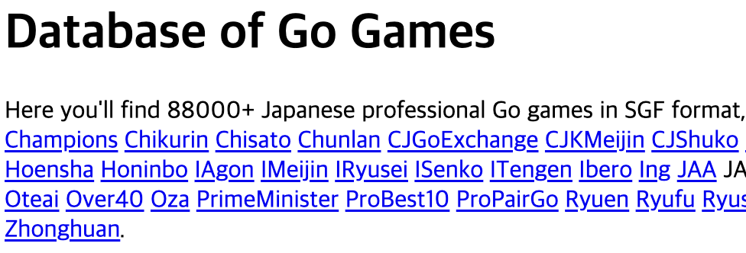
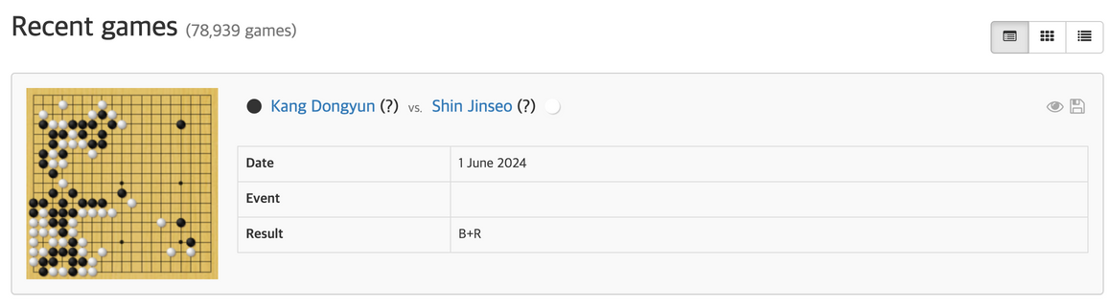
환경 및 데이터셋
데이터셋(기보) 수집
온라인 기보 DB에서 프로 공식 대국 SGF 파일 수집
두 가지로 구분:
Shin 데이터셋: 신진서 9단 기보
Base 데이터셋: 그 외 정상급 프로 기보 (s, a) 샘플 추출
한 수 t에 대해:
s_t​: 해당 수를 두기 직전의 바둑판 상태
a_t​: 실제 기보에서 둔 착점
저장 방식
states: (N, 3, 19, 19) : float32
actions: (N,) : int64 (0~360 인덱스)

Slide 11
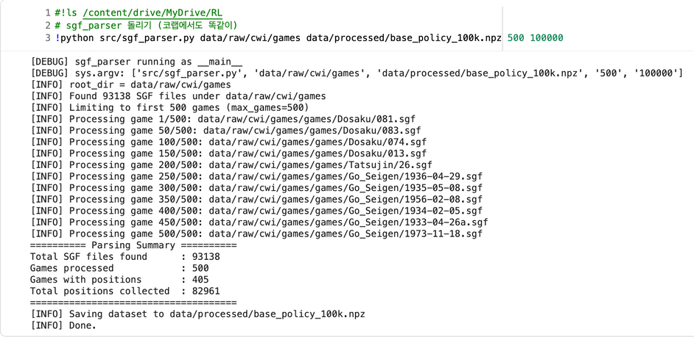
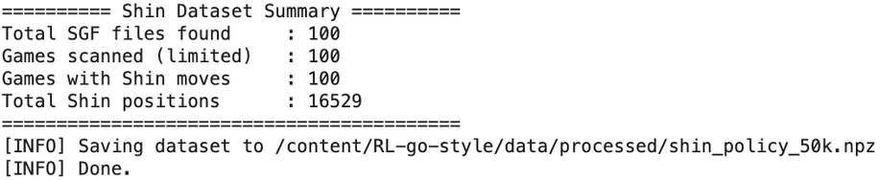
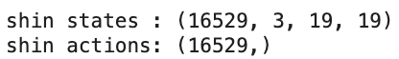
환경 및 데이터셋
데이터셋 설명
원천 데이터
프로 기보(SGF 등)로부터 추출된 포지션/착점.
가공된 .npz 파일
data/processed/base_policy_100k.npz
약 8만 개 포지션 사용 (로그: 82961 states)
다양한 기사/대국에서 추출된 일반 포지션
data/processed/shin_policy_50k.npz
신진서 기사의 대국에서 추출된 포지션 + 착점
스타일 평가 및 시각화에 사용
base_policy_100k.npz → 약 8만 개의 position
shin_policy_50k.npz → 약 15000개의 poition

Slide 12
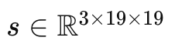
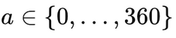
State, Action, Reward
State (상태)
채널 0: 현재 플레이어 돌 (0/1)
채널 1: 상대 플레이어 돌 (0/1)
채널 2: 턴/보조 정보
Action (행동)
행동 공간: 19×19의 모든 교차점 → 361개의 이산 행동.
→ 19×19 보드를 flatten : idx = row * 19 + colj
합법수(legal move) 정의:
현재 상태에서 돌이 놓여 있지 않은 칸만 후보
→ 합법수(빈 칸)에 대해서만 정책 확률 분포 정의
정책/베이스 정책 모두에 대해 불법수는 logit = -INF로 마스킹.

Slide 13
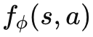
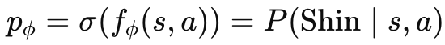
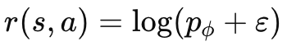
State, Action, Reward
Reward (보상)
스타일 분류기 사용
신진서가 둔 수인 확률
보상
→ 배치 내에서 평균·표준편차로 정규화한 보상 사용

Slide 14
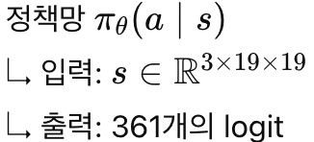
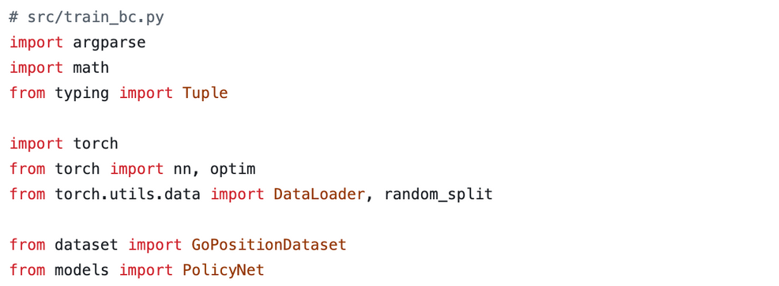
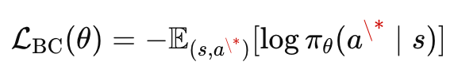
Base Policy (BC)
문제 설정
train_bc.py
Loss function
(Behavior Cloning)
GoPositionDataset으로 데이터 로더 생성
PolicyNet 초기화
손실 함수 계산
Adam optimizer로 여러 epoch 동안 학습
학습이 끝나면 models/policy_bc_100k.pt 등에 체크포인트 저장
결과 체크포인트: policy_bc_100k.pt
→ 이후 RL 단계의 초기 정책

Slide 15
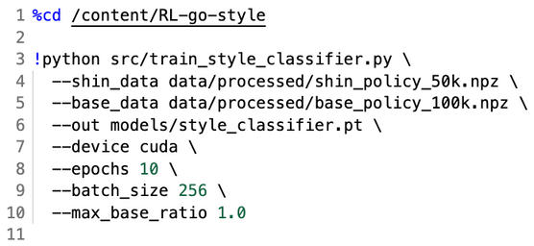
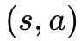
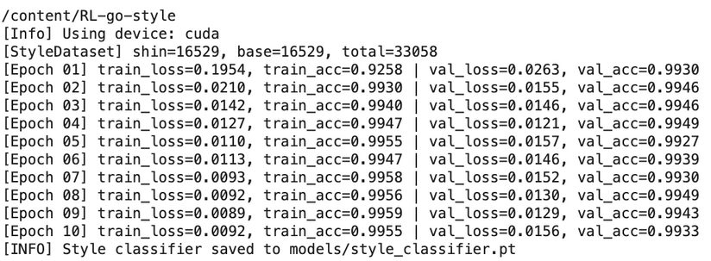
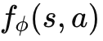
스타일 분류기
목표 및 모델 정의
이 수가 “신진서의 수인지 아닌지” 확률 출력
입력
출력 로짓
Loss function
(Binary Cross Entropy)
Shin / Base 데이터에서 (state, action) 샘플을 구성
레이블 y=1(Shin), y=0(Base)로 묶어서 데이터셋 생성
StyleClassifier 모델 초기화
손실 계산 후 저장
결과 체크포인트: style_classifier.pt

Slide 16
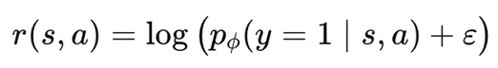
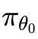
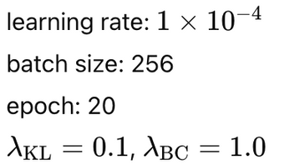
스타일 RL: Contextual Bandit
문제 정의
한 포지션 s에서 한 수 a만 두는 1-step MDP
보상:
(스타일 분류기가 출력한 신진서 스타일 확률의 log)
Loss function
: Base policy
: 배치 단위로 평균·표준편차 정규화한 보상
핵심 구성
Policy gradient 항: 스타일 보상 극대화
KL penalty: Base policy와의 분포 거리 제어
BC term: 전문가 수와의 차이가 너무 커지지 않도록 제약

Slide 17
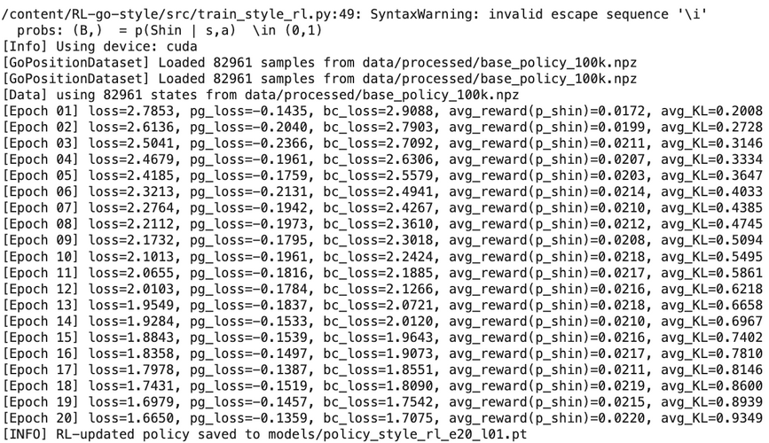
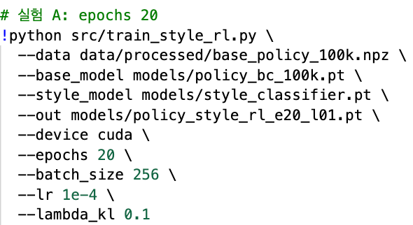
스타일 RL: Contextual Bandit
모델 학습
세팅
학습 과정
ablation 결과,
lr(learning rate)이나 lambda_kl(KL penalty)을 너무 높게 잡으면 loss가 한 번에 떨어지는 현상 발견
loss가 충분히 천천히 감소하기에 epochs는 20으로 설정
BC term: 전문가 수와의 차이가 너무 커지지 않도록 제약

Slide 18
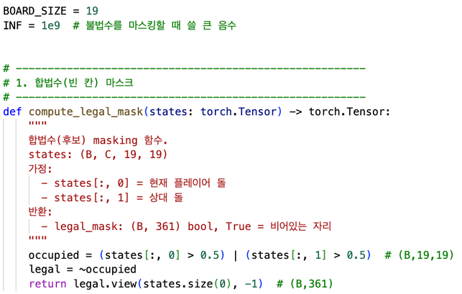
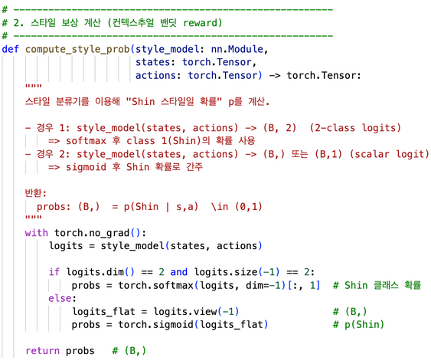
스타일 RL: Contextual Bandit
RL 학습 코드 - 합법수 마스킹
이미 돌이 놓인 자리에는 둘 수 없으므로, 해당 위치 logit을 큰 음수로 처리
RL 학습 코드 - 스타일 보상 계산
스타일 분류기에서 로짓 계산
RL 단계에서 보상 신호로 사용
배치 단위로 정규화해서 policy gradient에 넣음

Slide 19
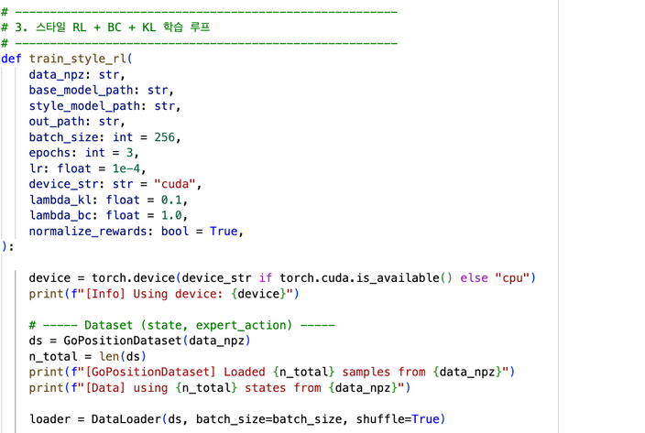
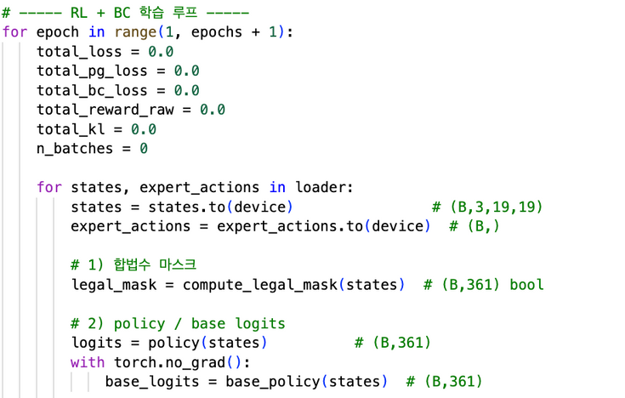
스타일 RL: Contextual Bandit
RL 학습 코드 - 스타일 RL + BC + KL 학습 루프
데이터셋, Base policy, Style classifier 등 로드:
Trainable policy 초기화
optimizer 준비 등 초기 세팅
RL 학습 코드 - 루프 구조 안
합법수 마스크 & policy / base 로짓 계산
확률 분포 및 행동 샘플링
스타일 보상 계산 및 정규화
KL 계산
Loss 항목별 계산

Slide 20
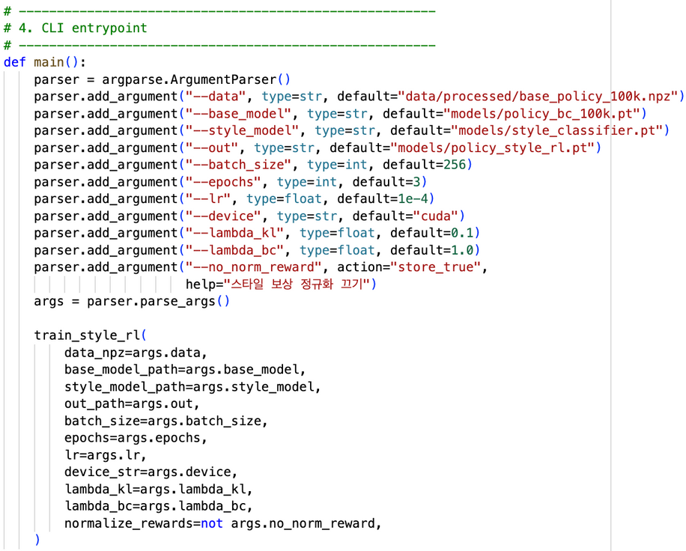
스타일 RL: Contextual Bandit
RL 학습 코드 - CLI entrypoint
argparse로 커맨드라인 인자 처리
--data: 사용 데이터 경로 (기본 data/processed/base_policy_100k.npz)
--base_model: Base policy 체크포인트
--style_model: 스타일 분류기 체크포인트
--out: 저장할 RL policy 파일명
--batch_size, --epochs, --lr, --device
--lambda_kl, --lambda_bc
--no_norm_reward: 넣으면 보상 정규화 끔
이 인자들을 train_style_rl(...)에 그대로 전달

Slide 21
Part 3
결론

Slide 22
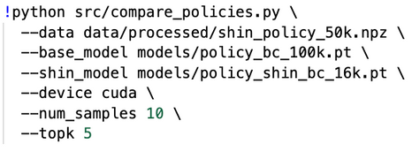
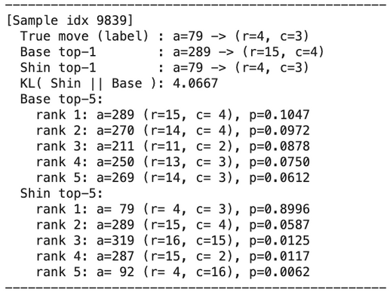
실험 결과
케이스 스터디: 신진서 기보 포지션에서의 Base vs Shin 정책
Case1: idx 9839
이 포지션은 실제 신진서 9단 기보에서 나온 장면이고, 실제 수(정답 라벨)는 (4,3)임.
Base policy: top-1으로 전혀 다른 지점인 (15,4)를 선택했고, 해당 수의 확률은 약 0.10 수준
Shin policy: top-1으로 실제 신진서의 수 (4,3) 를 선택했고, 해당 수의 확률이 0.90에 가까울 정도로 매우 높음
→ 같은 포지션에서도 Base 정책은 일반적인 형세 판단에 따라 다른 큰 자리/안정적인 수를 고르지만, Shin policy는 실제 신진서가 둔 수를 매우 높은 확률로 정확히 재현하고 있어, 신진서 기보에 특화된 “스타일 정책”이 형성되었음을 보여주는 대표적인 사례다.

Slide 23
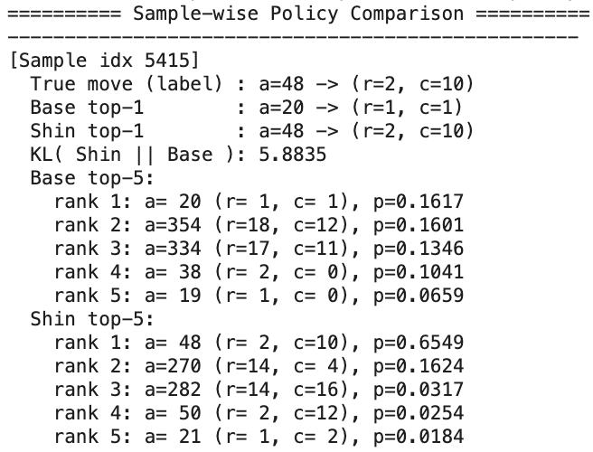
실험 결과
케이스 스터디: 신진서 기보 포지션에서의 Base vs Shin 정책
Case2: idx 5415
앞과 마찬가지로 신진서 9단 실제 기보에서 나온 장면이며,
각 모델이 유사한 모습을 보임
Base는 여러 큰 자리를 후보로 보는 “일반적인” 선택,
Shin policy는 실제 신진서가 둔 수에 확률을 집중시키는 선택
→ 신진서 기보에 특화된 스타일 정책이 형성되었음을 보여주는 사례

Slide 24
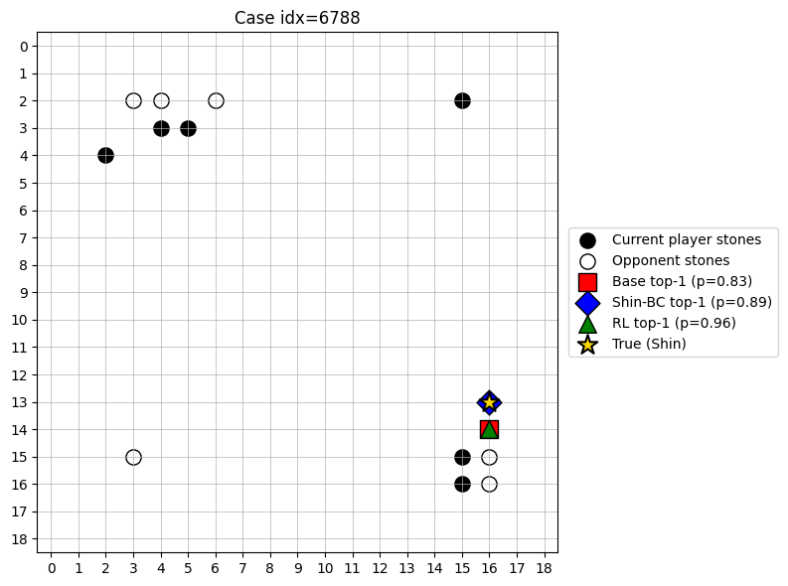
실험 결과
케이스 스터디: 신진서 기보 포지션에서의 Base vs Shin vs 스타일 RL 정책 (1)
초기 포석 단계의 단순한 코너 전투에서는 Base, Shin-BC, RL 세 정책 모두 우하 코너를 급소로 보고 비슷한 수를 둔다.
Shin-BC는 실제 신진서 수와 일치하고, RL은 같은 블록 안에서 약간 다른 선택이지만 확률이 0.96까지 몰려 있어 이 방향성을 강하게 신뢰하는 모습을 보인다.
RL policy
초록 삼각형 역시 같은 블록 내 인접 수를 선택하고, 확률이 p≈0.96으로 가장 강하게 몰려 있음.
세 정책 모두 “우하 코너 접전이 가장 급소”라는 점에서 완전히 합의. 실제로도 둘 다 가능한 정석 진행이어서 그럴싸한 선택으로 보여짐.

Slide 25
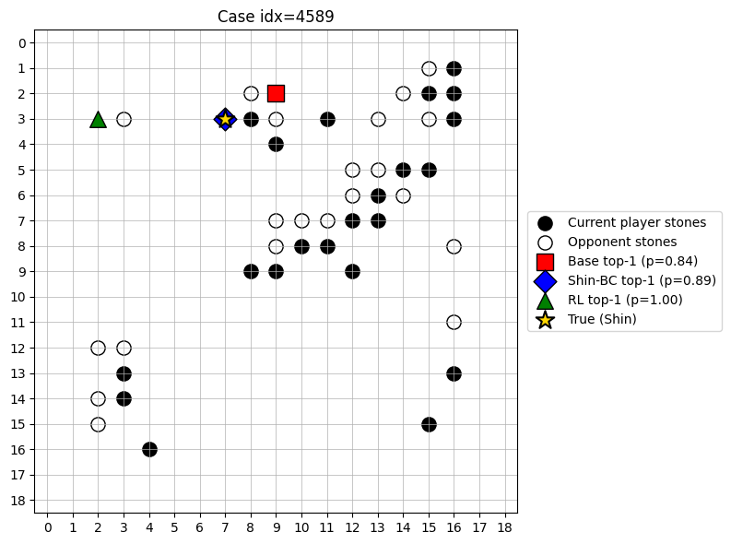
실험 결과
케이스 스터디: 신진서 기보 포지션에서의 Base vs Shin vs 스타일 RL 정책 (2)
이 장면에서는 Base와 Shin-BC가 모두 우상 쪽 끊기 싸움을 최우선으로 보지만, RL은 좌상 약점을 먼저 공략하는 완전히 다른 계획을 택한다.
RL이 항상 신진서 수를 따라가는 것은 아니고, 스타일 보상·KL·BC의 균형 속에서 다른 전략적 선택을 하는 사례라는 점을 보여준다.
RL policy
초록 삼각형은 좌상 쪽 고립된 백돌을 향한 수.
확률이 p≈1.00으로, RL은 이쪽이 훨씬 급하다고 거의 확신.
결과적으로 RL은 신진서/기존 프로들이 집중하는 우상 전투 대신, 판 전체를 보는 다른 전략적 플랜을 택한 셈인데, 초기 알파고가 33 침입을 선호했듯 인공지능스러운 수임.

Slide 26
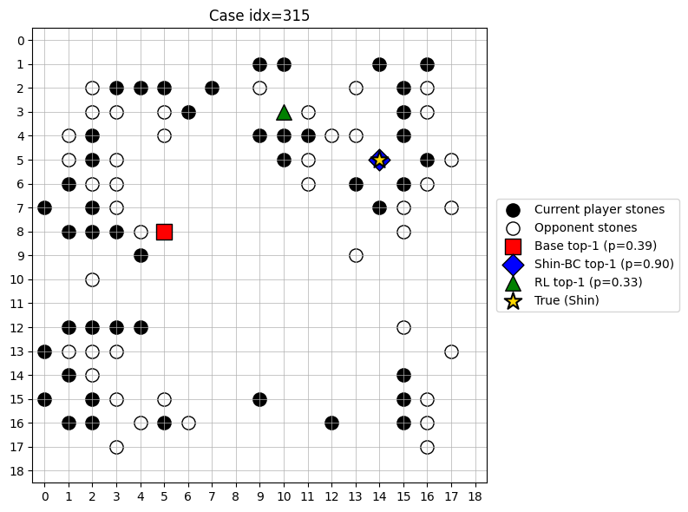
실험 결과
케이스 스터디: 신진서 기보 포지션에서의 Base vs Shin vs 스타일 RL 정책 (3)
이 장면에서는 Shin-BC가 신진서 수를 그대로 재현하고, RL도 같은 전투를 보지만 한 칸 다른 수를 선택한다.
반면 Base는 좌변 집 확대에 두면서, 신진서가 선택한 우변 전투와는 다른 방향성을 보인다.
RL policy
선택한 수가 우변 전투 근처에 위치해 있음.
→ 신/BC가 선택한 급소와 같은 전투를 보고 있지만, 한 칸 정도 다른 선택을 함.
확률도 p≈0.33으로 꽤 높아서, “이 근처에서 둬야 한다”는 감각은 공유하는 모습.

Slide 27
결론 및 의의
결론
단순한 “강한 바둑 엔진”이 아니라 “특정 기사(신진서)의 스타일을 모방하는 정책망”을 만든 시도였으며,
Base policy로 프로 수준의 기력을 확보하고 신진서 vs Base를 나눌 수 있는 스타일 분류기를 생성하여 스타일 보상으로 사용
→ Contextual Bandit + BC + KL로 스타일을 조정함
연구적/실용적 의의
실전 대비 도구
가상 스파링 파트너
특정 기사 기보로 학습한 정책을 통해, 그 기사 스타일을 모방하는 AI와 반복 대국
준비 전략 자동화
“A 기사 포석 + B 기사 중반전” 등 다양한 시나리오를 만들어 실전 대비
교육·훈련용 활용
아마추어도 “좋아하는 프로처럼 두는 AI”와 연습하며 스타일을 체감·학습 가능

Slide 28
결론 및 의의
연구적/실용적 의의
스타일 분석 연구
스타일의 계량화
정책 분포(어떤 수에 얼마나 확률을 두는지)로 기사 스타일을 정량적으로 정의
기사·시대별 비교 가능
기사 간/시대 간 정책 분포 차이를 KL 등으로 측정 → 바둑 스타일의 역사적 변화 분석
설명 가능한 바둑 AI
“왜 이 기사는 이 국면에서 이런 수를 더 자주 두는지”를 분포와 특징량으로 해석
다른 도메인으로의 확장
다른 보드게임으로의 즉시 확장
체스, 장기, 쇼기 등에서도 기보 → 정책망 → 스타일 분석 파이프라인 재사용 가능
스포츠 전술 분석으로 일반화
팀·감독별 상태(포메이션)–행동(플레이 선택) 분포를 학습해 전술 스타일 비교
‘스타일을 배우는 RL’ 프레임워크 제시
기본 정책 + 스타일 분류기 + 스타일 보상 RL 구조는
게임·스포츠·의료·금융 등 다양한 의사결정 영역에 응용 가능

Slide 29
보완 및 개선사항
보완 및 개선사항
Ablation의 한계
random seed 탐색 제한
하이퍼파라미터 탐색 범위 제한(λ_KL, λ_BC, learning rate 등)
→ 체계적인 grid / Bayesian search로 개선 여지
모델링
컨텍스추얼 밴딧 구조 → 한 수 단위 스타일만 반영
실제 바둑에서는 수순의 맥락(전국/패싸움/사활)이 중요
→ 향후: 에피소드 전체를 보는 RL로 확장 필요
전반적으로 컴퓨팅 능력의 한계로 인해
모델 구성과 실험이 제한됨
실전 응용
실전 분석 도구로 쓰기 위해서는 GUI/리뷰 툴 연동하거나
기사·코치 피드백 반영한 interactive 기능 추가 필요

Slide 30
참고문헌
https://ieeexplore.ieee.org/abstract/document/10959976?casa_token=yG8MKVTQRtoAAAAA:kec2Zs467MPSOU9L8pIsdQ7Ih1p_FW75iOMGeTSPu7D119rAZHsCwEWq5dHUn4ay9SC7khGc
https://homepages.cwi.nl/~aeb/go/games/

Slide 31
감사합니다
Thank you
E-mail: samho2771@gmail.com
Github: https://github.com/sangho24

